Slide 1


“Кітап оқитын ұлт” зияткерлік ағартушылық жобасы

Slide 2





Жобаны іске асыру кестесі
2025 жылдың 20 тамызына дейін – кітаптар тізімін бекіту
2025 жылғы 30 тамызға дейін-барлық бағыттағы қатысушыларды тіркеу үшін сайтты іске қосу
2025 жылғы 30 тамызға дейін – жобаның ресми басталуы, қатысушыларды тіркеу
"ОҚИТЫН ПЕДАГОГ"
"ОҚИТЫН ӘУЛИЕТ« БАҒЫТТАРЫ
1 қыркүйек кітап оқудың басталуы
2026 жылғы 10 ақпанға дейін-бастапқы деңгейдегі іріктеу
2026 жылғы 20 ақпанға дейін – аудандық және қалалық іріктеу кезеңі
2026 жылғы 5 наурызға дейін – облыстық деңгейдегі финалдық конкурстар
2026 жылғы 10 наурызға дейін – салтанатты марапаттау рәсімі
"ОҚИТЫН МЕМЛЕКЕТТІК ҚЫЗМЕТШІ" БАҒЫТЫ
1 қыркүйек кітап оқудың басталуы
2026 жылғы 10 ақпанға дейін-бастапқы деңгейдегі іріктеу
2026 жылғы 20 ақпанға дейін – аудандық және қалалық іріктеу кезеңі
2026 жылғы 5 наурызға дейін – облыстық деңгейдегі финалдық конкурстар
2026 жылғы 10 наурызға дейін – салтанатты марапаттау рәсімі
«ОҚИТЫН МЕКТЕП", "ОҚИТЫН КОЛЛЕДЖ", "ОҚИТЫН УНИВЕРСИТЕТІ« БАҒЫТТАРЫ
15 қыркүйекке дейін кітап оқу басталады
2026 жылғы 10 наурызға дейін – мектептер, колледждер, жоғары оқу орындары деңгейінде іріктеу кезеңі
2026 жылғы 20 наурызға дейін – аудандық және қалалық іріктеу кезеңі
2026 жылғы 30 наурызға дейін– облыстық деңгейдегі финалдық конкурстар
2026 жылғы 10 сәуірге дейін– салтанатты марапаттау рәсімі

Slide 3
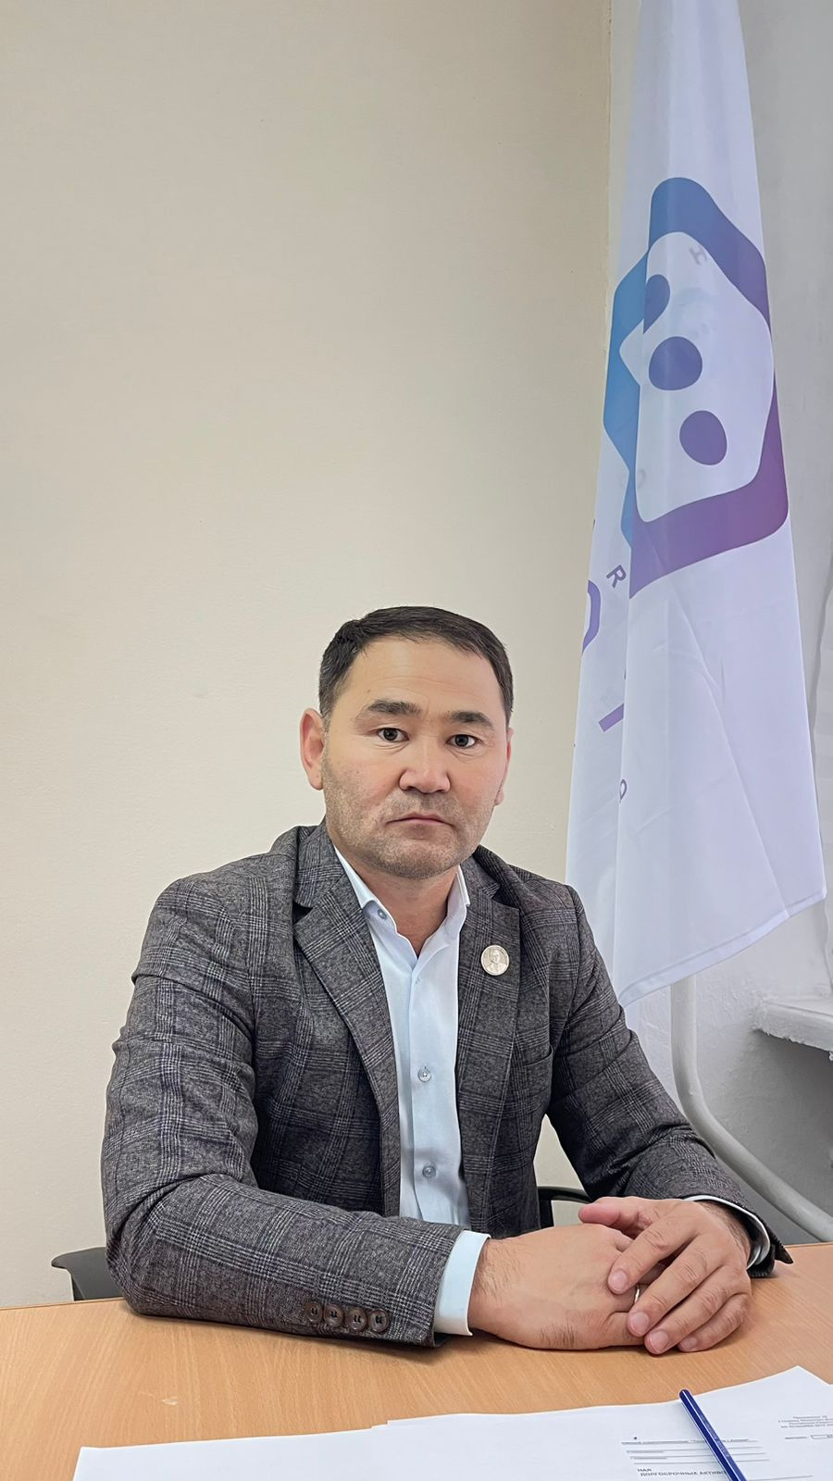
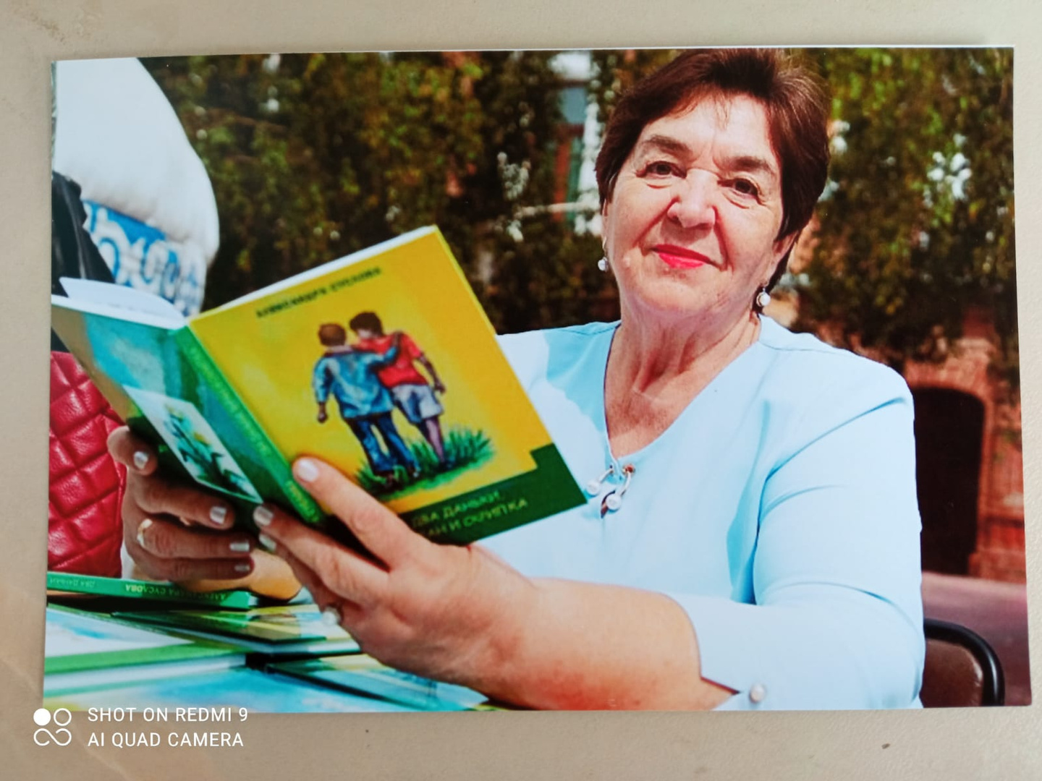
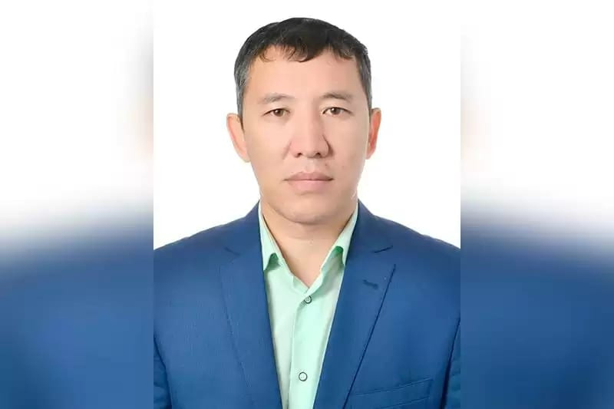
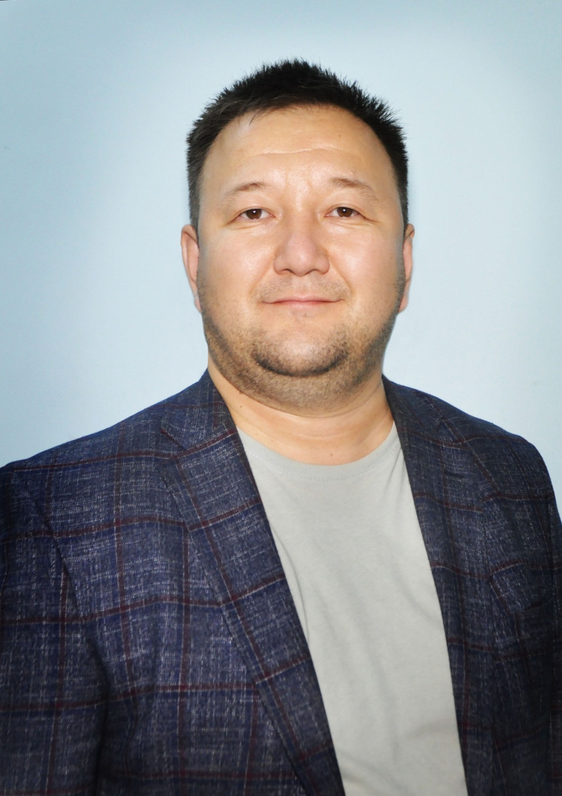
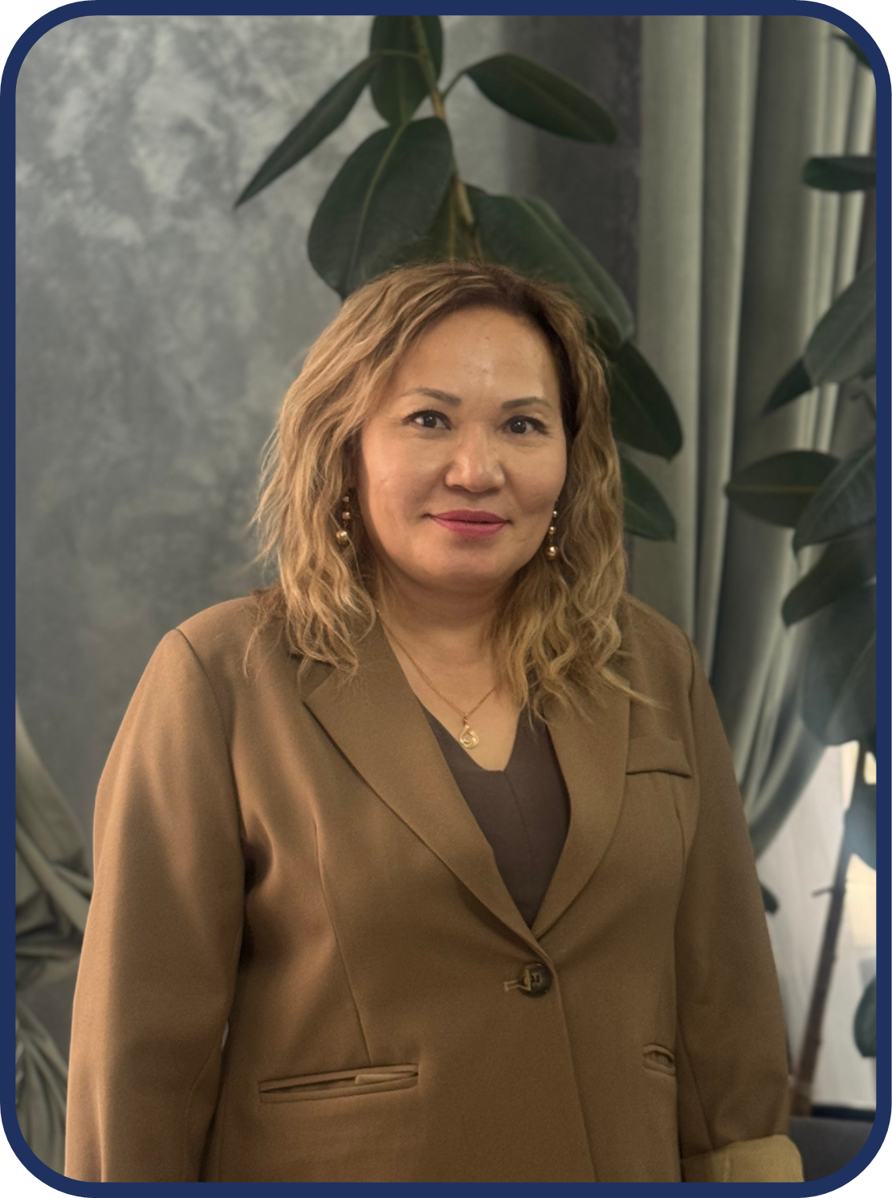
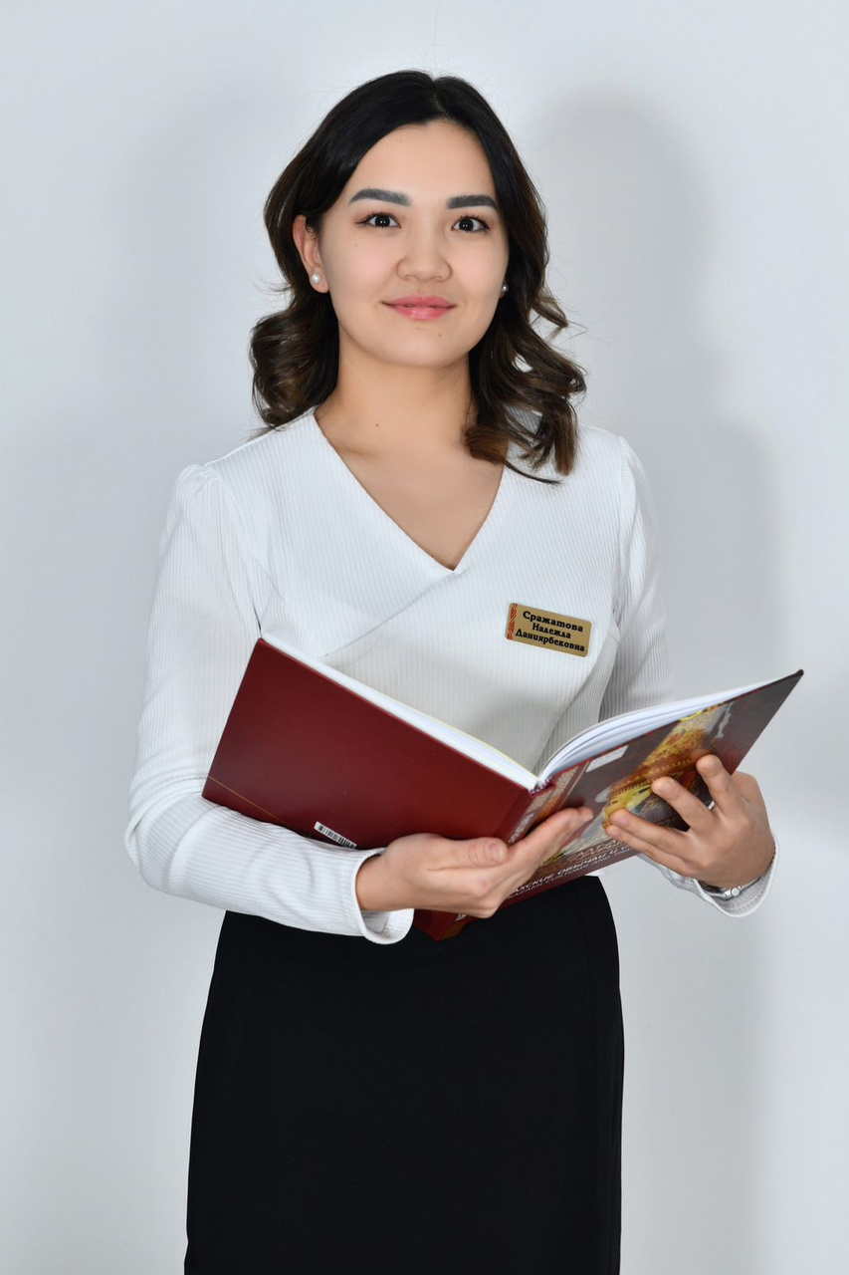
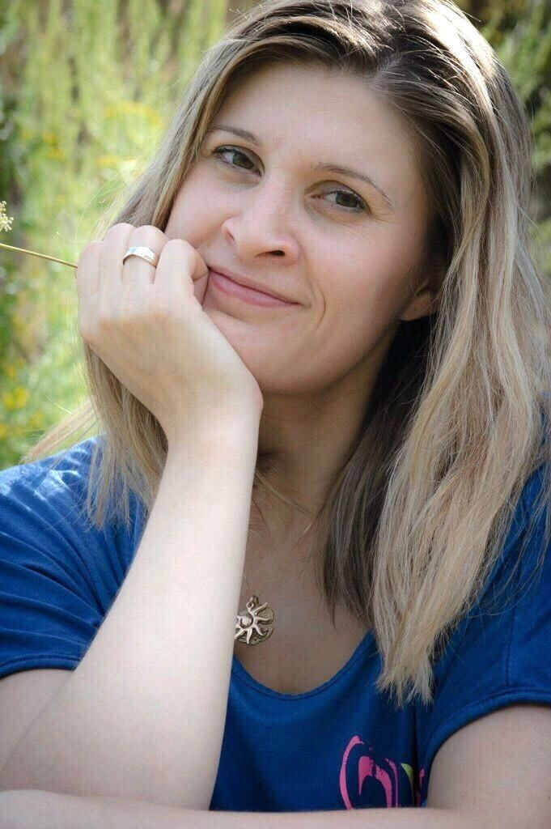
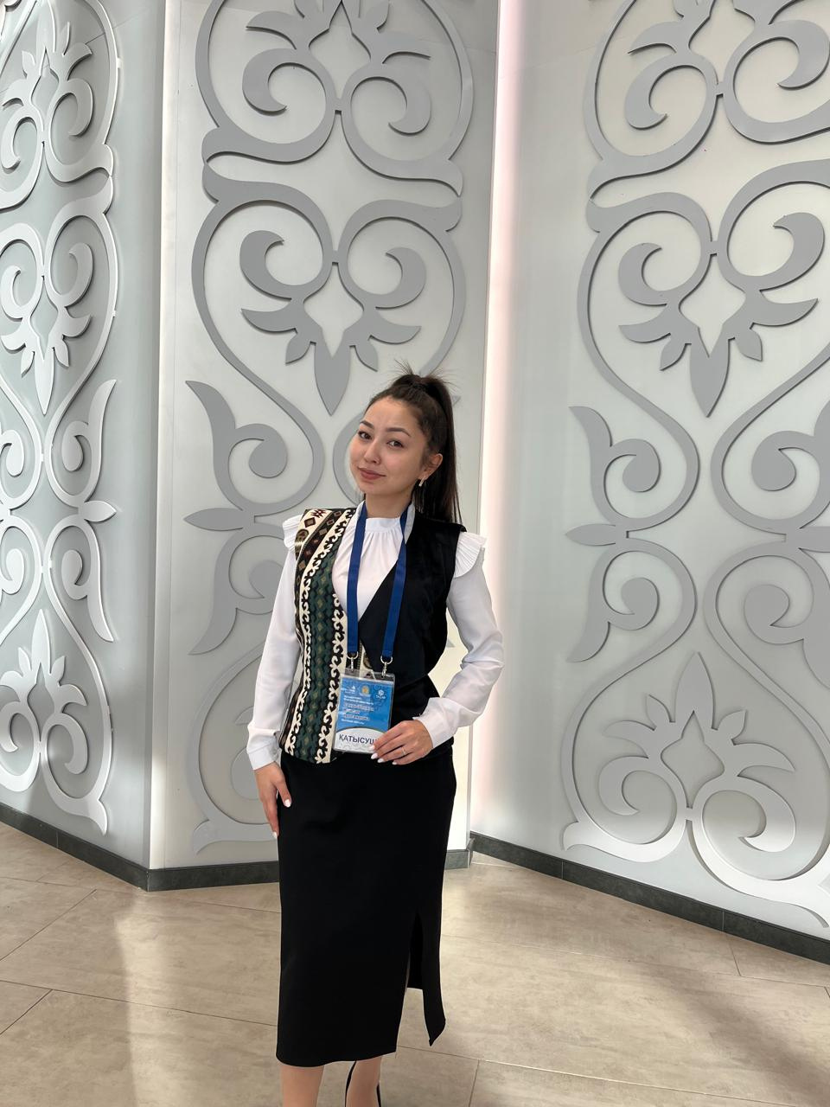
Аймақтық жобалық кеңсенің құрылымы
ЗАҢҒАР САНАЙ
“Астана” телеарнасының Қостанайдағы тілшісі, “Халықаралық ”Қазақ тілі” қоғамы” қоғамдық бірлестігінің Қостанай облыстық филиалының төрағасы.
Фронт-кеңсе жетекшісі.
СУСЛОВА АЛЕКСАНДРА ИЛЬИНИЧНА
Қазақстан Республикасы Педагогика Ғылымдары Академиясының құрметті мүшесі, Қазақстан Жазушылар Одағының мүшесі, республикалық және халықаралық әдеби конкурстардың лауреаты “Оқитын педагог” бағытының жобалық менеджері
АБЫЛАЙ ФАЗЫЛХАНҰЛЫ МАУДАН
Ақын, Қазақстан Жазушылар одағының мүшесі, Қостанай облыстық филиалы төрағасының орынбасары, кітапханашы.“Оқитын әулиет” бағытының жобалық менеджері.
БӘКІР МАРҒҰЛАН АБДОЛЛАҰЛЫ
"Жайдарлы жастар" қоғамдық қорының директоры. “Оқитын университет” бағытының жобалық менеджері
КЕНЖЕГАРИНА АЛМАГУЛЬ АЛЬМУХАНОВНА
Қостанай жоғары педагогикалық колледжінің қазақ тілі мен әдебиеті оқытушысы.“Оқитын студент” бағытының жобалық менеджері
СРАЖАТОВА НАДЕЖДА ДАНИЯРБЕКОВНА
Ұлттық “Келешек мектептер” жобасы аясындағы “Қостанай қаласы білім бөлімінің №31 жалпы білім беретін мектебі” директордың әдістемелік ісі жөніндегі орынбасары.“Оқитын мектеп” бағытының жобалық менеджері
ВИШНИЧЕНКО ИРИНА ГЕННАДЬЕВНА
Baitursynuly University маркетинг және коммуникация бөлімінің басшысы, «Оқитын мемлекеттік қызметші» жобасының менеджері.
САНДЫБЕКОВА ЖАНСАЯ НУРЛАНОВНА
СММ менеджер

Slide 4

Жалпы жүлде қоры
40 000 000 теңге
Әр санат үшін:
1
I орын
1 000 000 теңге
2
II орын
600 000 теңге
3
III орын
400 000 теңге

Slide 5


Жобаға қатысушыларды қамту
40 000 – Оқушылар
2 000 – Колледж студенттері
1 000 – ЖОО студенттері
1 000 – Мұғалімдер
1 000 – Ата-аналар
300 – Мемлекеттік қызметшілер
2025 жылы 45 000-нан астам адам қатысады деп жоспарлануда
Жобаның басталуы
"Кітап оқитын Ұлт" ҚҚ және Қостанай облысының әкімдігімен Ынтымақтастық туралы Меморандумға қол қою.
Іс-шаралар
Өңірлік коммуникациялар қызметінің алаңында брифинг өткізу
Ақпараттық науқанды бастау
Сайтта тіркеуді бастау reading-nation.kz

